Slide 1
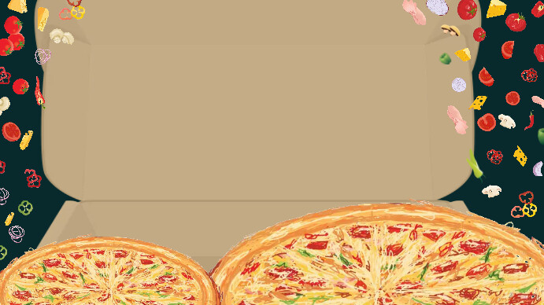

Détár Fezzo Pizzéria

Slide 2

Adatbázis
Futár
Vevő
Rendelés
Pizza
Tétel

Slide 3

Futár tábla

Slide 4

Vevő tábla

Slide 5

Rendelés tábla

Slide 6

Pizza tábla

Slide 7

Tétel tábla

Slide 8
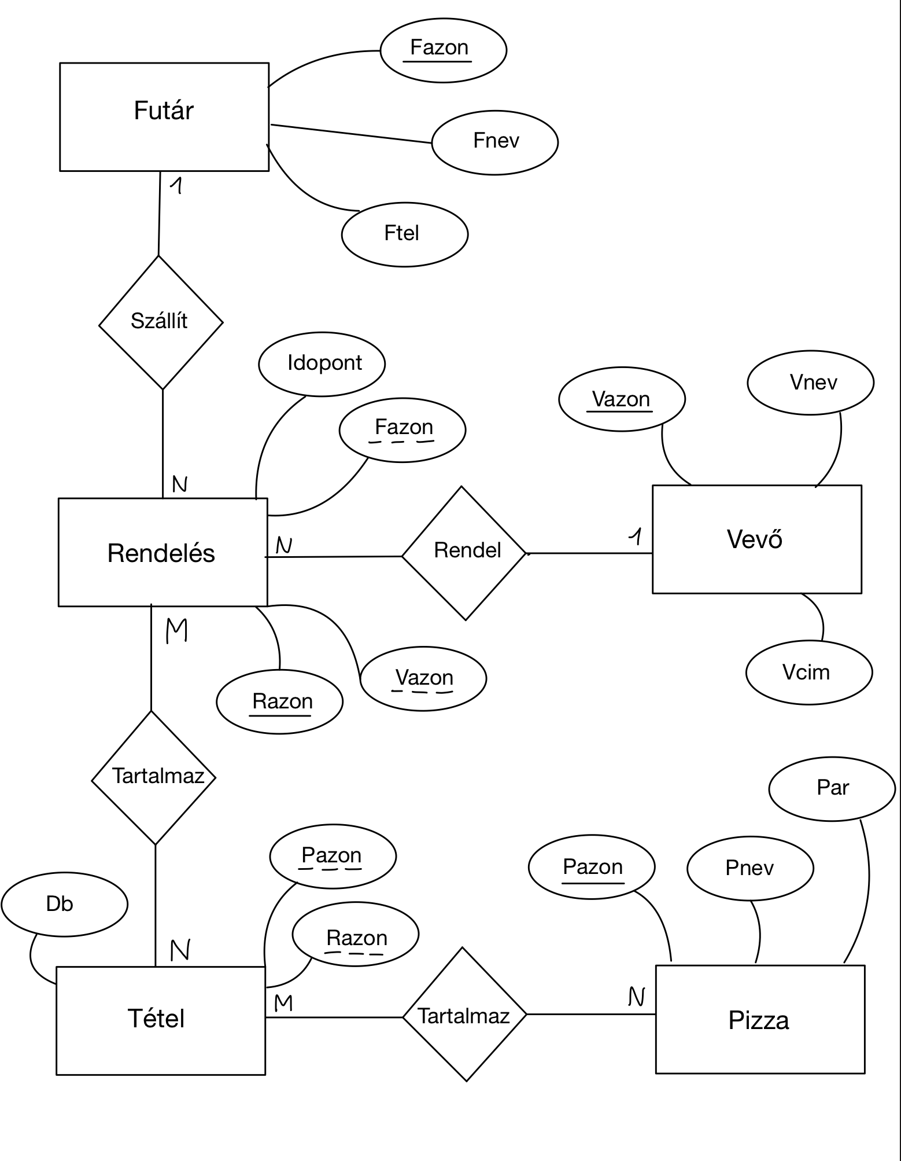
ER diagram

Slide 9
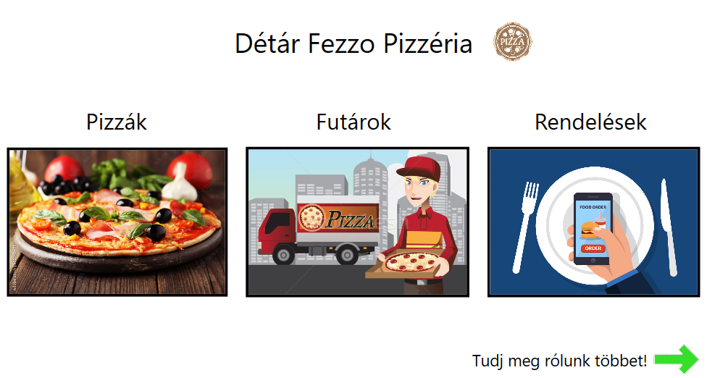

Slide 10
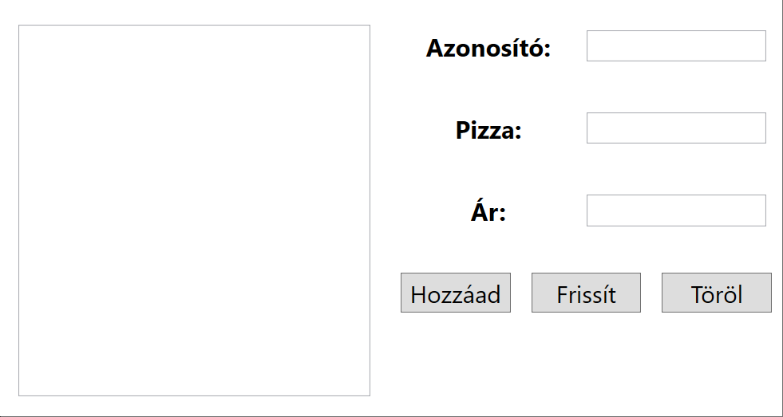

Slide 11
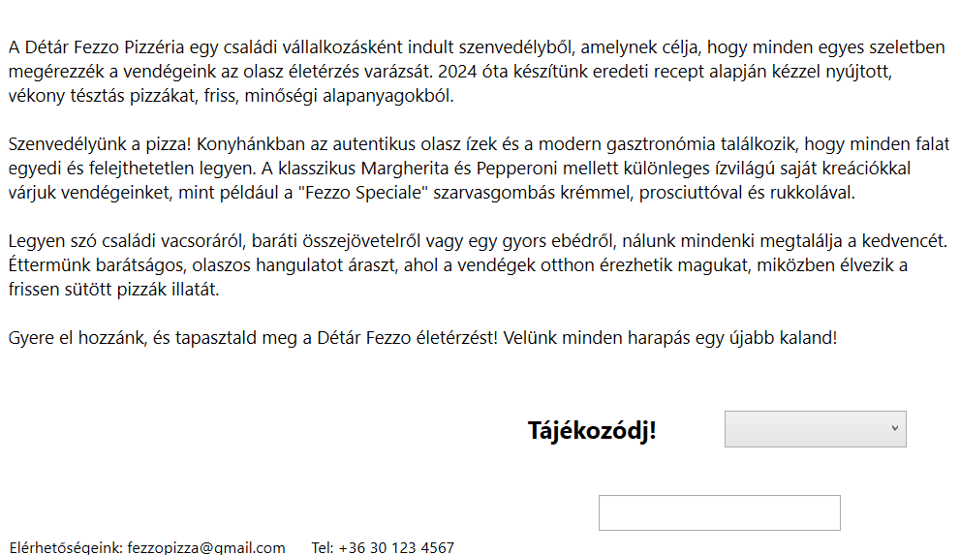

Slide 12

Köszönjük a figyelmet!

